Slide 1
Computer Architecture Experiment
Topic 2. Pipelined CPU supporting
exception & interrupt
浙江大学计算机学院
2024年9月

Slide 2
Outline
Experiment Purpose
Experiment Task
Basic Principle
Operating Procedures
Checkpoints

Slide 3
Experiment Purpose
Understand the principle of CPU exception & interrupt and its processing procedure.
Master the design methods of pipelined CPU supporting exception & interrupt.
master methods of program verification of Pipelined CPU supporting exception & interrupt.

Slide 4
Experiment Task
Design of Pipelined CPU supporting exception & interrupt.
Design datapath
Design Co-processor & Controller
Verify the Pipelined CPU with program and observe the execution of program

Slide 5
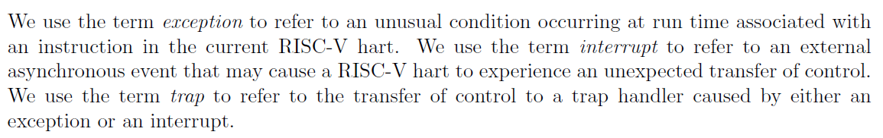
Exception & interrupt
RISC-V 标准：https://github.com/riscv/riscv-isa-manual/releases/download/20240411/unpriv-isa-asciidoc.pdf https://github.com/riscv/riscv-isa-manual/releases/download/20240411/priv-isa-asciidoc.pdf

Slide 6
Exception & interrupt
Difference between exceptions and interrupt
 | Exception | Interrupt
Cause | CPU (Page Faults, illegal instructions, l/s access fault) | Device (I/O devices, timers)
Type | Synchronous | Asynchronous
PC | Current PC | Next PC
Notes:
异常和中断的区别。
异常来自于CPU指令执行过程，是程序内部原因，例如非法指令，地址越界，计算异常，缺页异常。中断来自于CPU外部的设备，例如键盘输入，计时器等等。
异常往往是同步的，随着CPU指令的执行发生，往往和CPU时钟周期是同步的。中断往往是异步的，可能发生在指令执行的任意时刻。
异常处理之后，（硬件层面上）会跳会原先的指令。因为这条指令原本没有执行完，例如对于缺页异常，在把页加载到内存之后应该重新执行指令。
中断处理之后，应该跳到下一条指令。因为被中断的指令会在处理中断之前执行完。
问题：如果异常指令恰好被中断了，应该是什么样的情况。

Slide 7
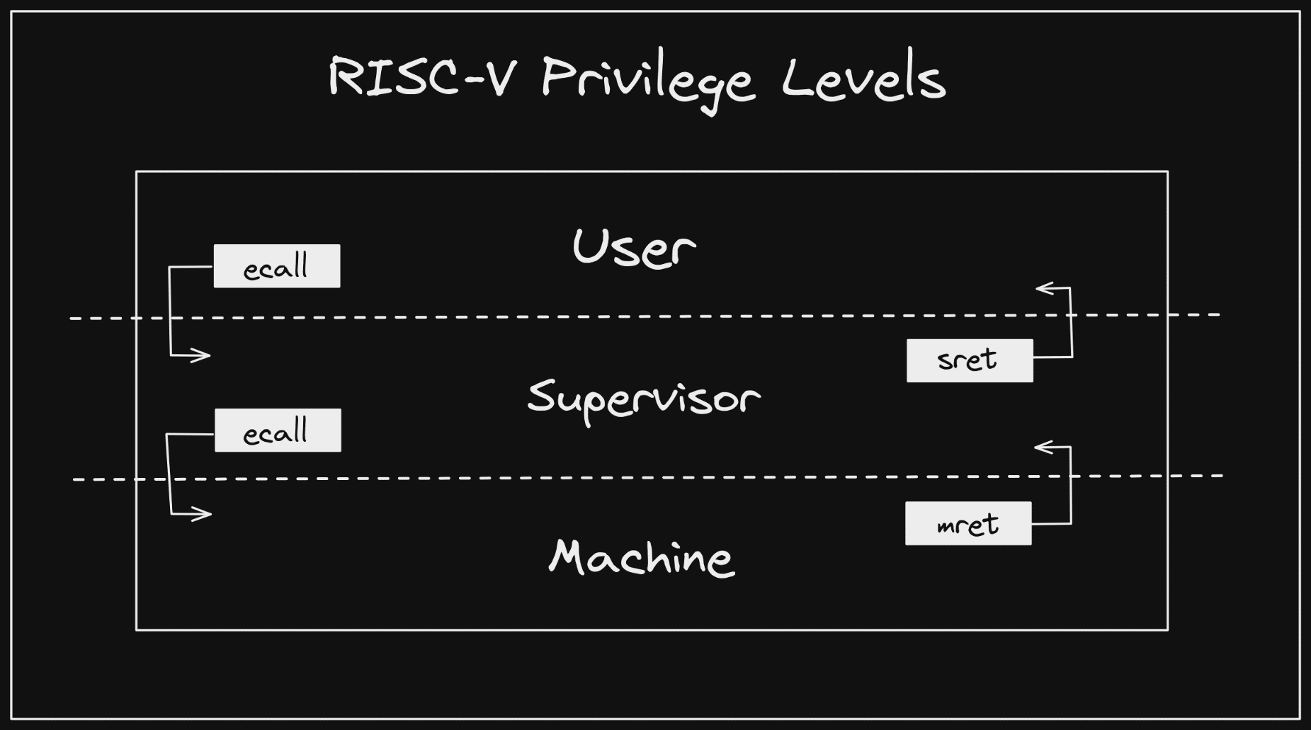
RISC-V Privilege Levels
Notes:
RISC V 中存在不同的特权级别。每个级别的核心区别是，操作权限不同。从U，S，M依次增高。这是为了满足不同的安全性需求。
U，S 级别分别为用户，操作系统提供支持。M 级别具有最高的硬件资源操作权限，也是唯一所有标准 RISC-V 处理器都必须实现的权限模式。
处理异常需要 trap handler，这可能就会需要切换到更高的特权级别。
注意：异常处理的控制权不会交给更低的级别进行处理。例如，M 级别的异常处理在 M 级进行。S 级别的异常处理可以在 M，S 级进行，但不可能切换到 U 级进行。
我们的实验都是在 M 级别进行。

Slide 8
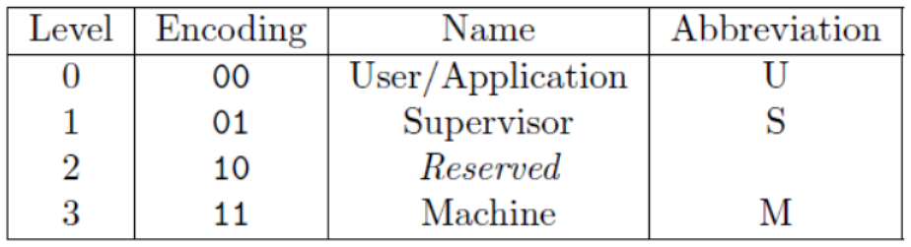
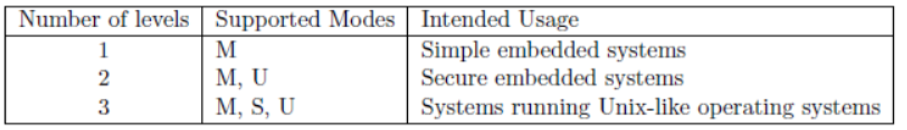
RISC-V Privilege Levels
Notes:
三种特权级别不同的 encoding。不同的系统支持不同层级的特权级别。感兴趣可以了解一下。
除了三种基本的特权级别，还有其他的模式，比如 Hypervisor, Debug 模式。

Slide 9
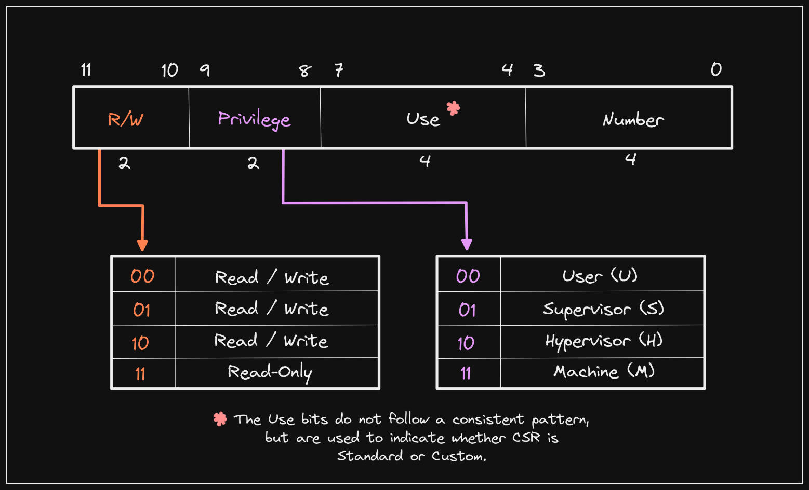
Control Status Registers
CSRs typically modify the behavior of a hart (i.e. “Control”) or inform of its state and attributes (i.e. “Status”), or both.
Notes:
异常处理需要在程序和 trap handler 之间切换，在进入 trap 之前，需要保存必要的 CPU 执行状态。（可以类比操作系统的进程上下文切换）
例如，CPU 的执行状态，异常的指令地址，类型，trap handler 的地址。
这就是 CSR 的用处。CSR 是在特权模式下的一组特殊的寄存器，用于修改硬件线程（hart）的行为，或者状态。
CSR 的地址空间是12位，理论上有 2^12=4096 个寄存器，不过其中有效的只有一部分。不同分段代表了含义。每个 CSR 寄存器的大小也是 32bit。
和 32 个通用寄存器不同。通用寄存器可以在任何安全级别访问，但 CSR 只能在当前或更高特权的级别访问。

Slide 10
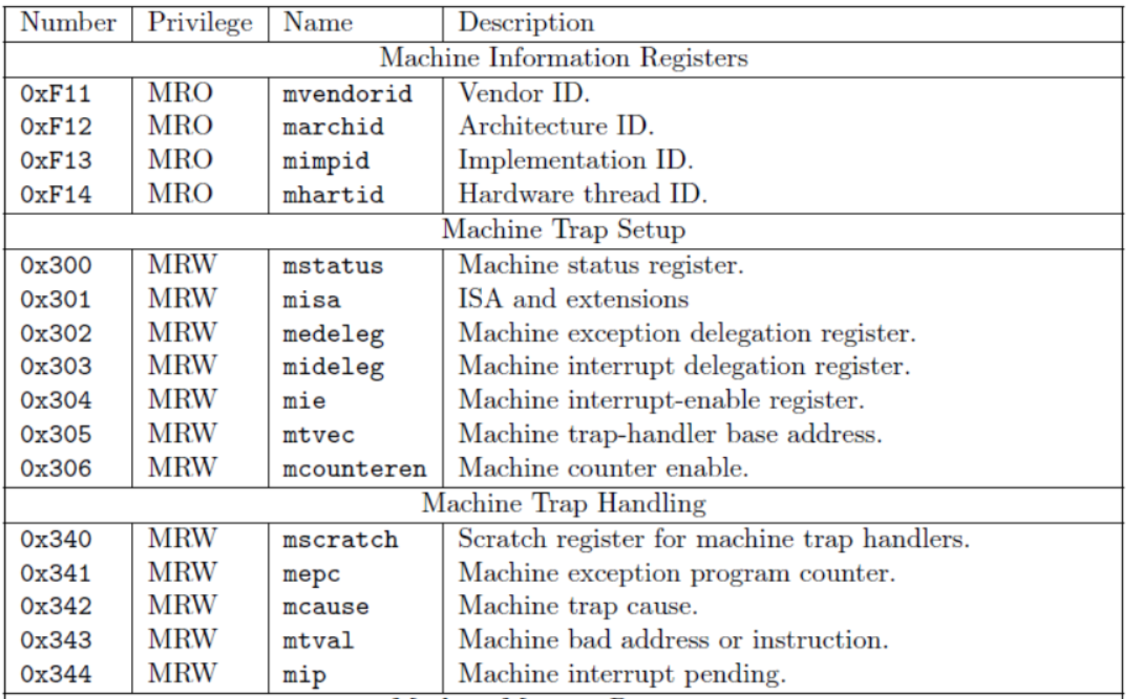
Control Status Registers
Notes:
这里是一些常见的有效 CSR，左边一列的 Number 是他们的地址。红线的部分是我们实验要用到的。

Slide 11
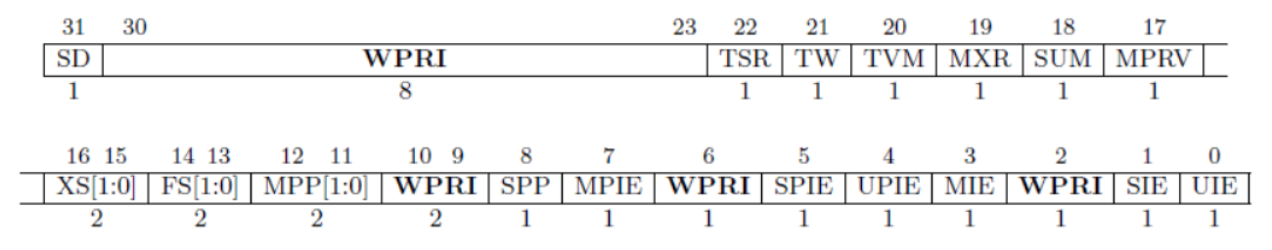
mstatus
mstatus stores various information about the CPU’s current operating status.
Machine Previous Privilege mode(MPP)
- stores the previous privilege mode before a trap occurred.
Machine Interrupt Enable(MIE)
- controls whether interrupts are enabled in Machine mode.
- interrupt are enabled when set to 1.
Machine Previous Interrupt Enable(MPIE)
- stores the previous interrupt enable status before a trap occurred.
Notes:
Mstatus 保存 CPU 的状态。进入 trap 之前，应该把异常发生前 CPU 的状态信息保存到 mstatus 中。
异常处理结束，退出 trap 时，应该通过 mstatus 的存储值来恢复 CPU 的状态信息。
我们实验最主要关心三个部分的值。MPP，MIE，MPIE。

Slide 12
mstatus
Enter trap:
mstatus.MPP = privilege # save privilege
mstatus.MPIE = mstatus.MIE # save previous interrupt enable status
mstatus.MIE = 0 # disable interrupt enable
Exit trap:
mstatus.MIE = mstatus.MPIE # recover interrupt enable
privilege = mstatus.MPP # recover privilege
Notes:
进入 trap 和 退出 trap，我们主要关心保存和恢复 privilege 和 中断使能的值。

Slide 13

mcause
mcause store the cause of the most recent trap that occurred.
Interrupt | Exception Code | Description
1 | 0 | Reserved
0 | 2 | Illegal instructions
0 | 5 | Load access fault
0 | 7 | Store/AMO access fault
0 | 11 | Environment call from M-mode
https://five-embeddev.com/riscv-isa-manual/latest/machine.html
Notes:
mcause 记录了异常/中断发生的原因和类型。这里列举了我们实验测试代码遇到的几种异常类型对应的寄存器的值。

Slide 14
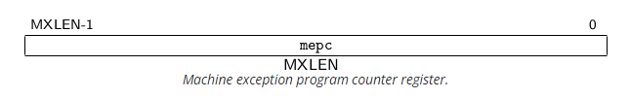
mepc
mepc stores the address of the instruction that caused an exception or interrupt.
- exception: Current PC
- interrupt: Next PC
Notes:
mepc 记录发生异常/中断的指令地址，进入 trap 后通过 mepc 中的值进行恢复。

Slide 15
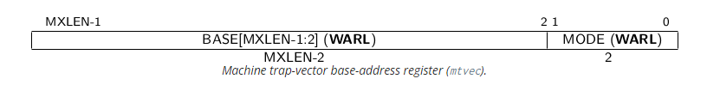
mtvec
mtvec specify the base address of the trap vector.
Value | Name | Description
0 | Direct | All exceptions set pc to BASE.
1 | Vectored | Asynchronous interrupts set pc to BASE+4×cause.
≥2 | — | Reserved
Notes:
mtvec 存储了异常处理跳转到 trap 的基地址。MODE 保存跳转的方式。
Direct：我们实验采用的，直接跳转到 BASE。
Vectored：异常和 direct 模式相同，中断处理不同。根据中断类型 (cause) 的不同，跳转到不同的 trap，从而灵活处理不同类型的中断。

Slide 16
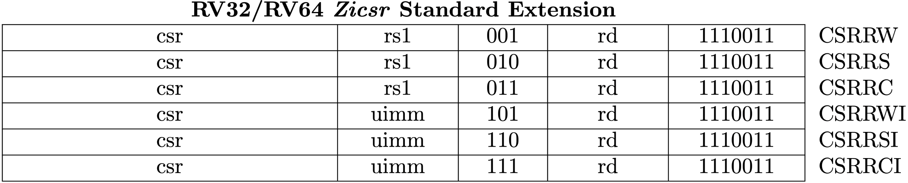
CSR Instructions
Atomic Read/Write CSR (csrrw)
Atomic Read and Set Bits in CSR (csrrs)
Atomic Read and Clear Bits in CSR (csrrc)
Atomic Read/Write CSR Immediate (csrrwi)
Atomic Read and Set Bits in CSR Immediate (csrrsi)
Atomic Read and Clear Bits in CSR Immediate (csrrci)

Slide 17
CSR Instructions
csrrwi x1, 0x306, 16
- GPR[x1] = CSR[0x306], CSR[0x306] = 16
csrw 0x305, x1 = csrrw x0, 0x305, x1
- CSR[0x305] = GPR[x1], GPR[x0] = CSR[0x305]old
csrr x25, 0x341 = csrrs x25, 0x341, x0
- CSR[0x305] = GPR[x0] or CSR[0x305], GPR[x25] = CSR[0x305]old
Notes:
我们实验使用的三条指令作为例子讲解

Slide 18
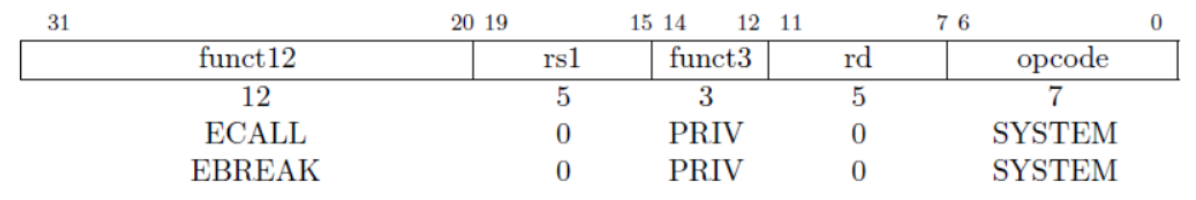
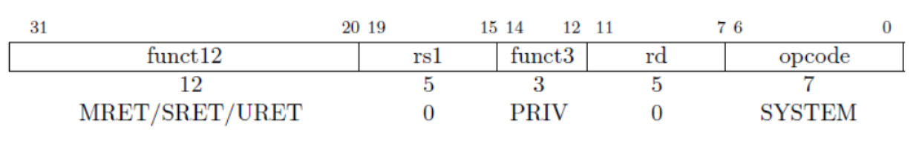
Pipelined CPU supporting exception & interrupt
Environment Call and Breakpoint
Trap-Return Instructions
Notes:
通过ecall进入 trap，通过mret返回程序。
ecall 进入 trap 后正确返回的地址是如何定位的？如果返回到 ecall，那么会循环调用。这个是在软件层面实现的，可以看我们 trap 中的处理代码。

Slide 19
Exception & interrupt trap handler
发生异常/中断时，硬件自动经历如下的状态转换：
⚫ 异常指令的PC被保存在mepc中，PC被设置为mtvec。mepc指向导致异常的指令；对于中断，它指向中断处理后应该恢复执行的位置。
⚫ 根据异常来源设置mcause，并将mtval设置为出错的地址或者其它适用于特定异常的信息字。
⚫ 把控制状态寄存器mstatus中的MIE位置零以禁用中断，并把先前的MIE值保留到MPIE中。
⚫ 发生异常之前的权限模式保留在mstatus的MPP域中，再把权限模式更改为M。

Slide 20
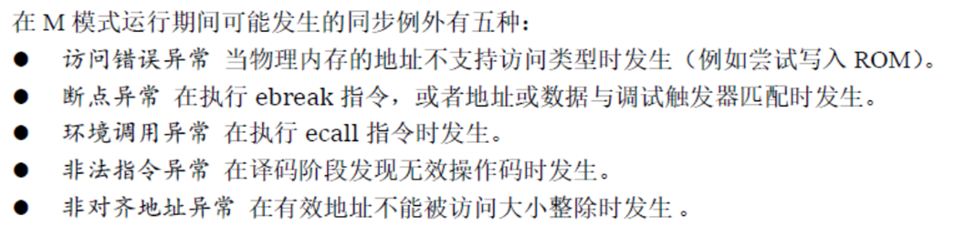
Pipelined CPU supporting exception & interrupt
Machine-mode status register (mstatus) for RV32.
Notes:
非法指令
ECALL
L/S 地址超范围

Slide 21
Pipelined CPU supporting exception & interrupt
What kind of exception will happen in each stage in pipelined CPU?
IF: illegal memory access (ROM)
ID: illegal instruction
EX: arithmetic exception
MEM: illegal memory access (RAM)
WB
Precise exception
All instructions before the faulting instruction complete.
All instructions after the faulting instruction, including the faulting instruction, do not change the state of the machine.
Notes:
在流水线CPU中，我们应该如何正确的报异常？

Slide 22
Pipelined CPU supporting exception & interrupt
Should we enter trap as soon as we detect the exception? Example.
#Inst0 Illegal memory access of Load Instructions (MEM)
#Inst1 An illegal instruction (ID)
Problem: We detect exception in Inst1 first.
Time | IF | ID | EX | MEM | WB
1 | Inst0
2 | Inst1 | Inst0
3 |  | Inst1 | Inst0
Notes:
如果我们尽早抛出异常，是否会产生问题？
Inst 0是有异常的指令，但是首先被检测出的是 inst1.

Slide 23
Pipelined CPU supporting exception & interrupt
We choose to throw the exception in WB stage.
#Inst0 Illegal memory access of Load Instructions (MEM)
#Inst1 An illegal instruction (ID)
Time | IF | ID | EX | MEM | WB
1 | Inst0
2 | Inst1 | Inst0
3 |  | Inst1 | Inst0
4 |  |  | Inst1 | Inst0
5 |  |  |  | Inst1 | Inst0
Notes:
所以，我们选择在WB阶段报出异常，写回指令报出异常的同时，清空所有流水级的缓存，并将PC置为异常入口地址。

Slide 24
Pipelined CPU supporting exception & interrupt

Slide 25
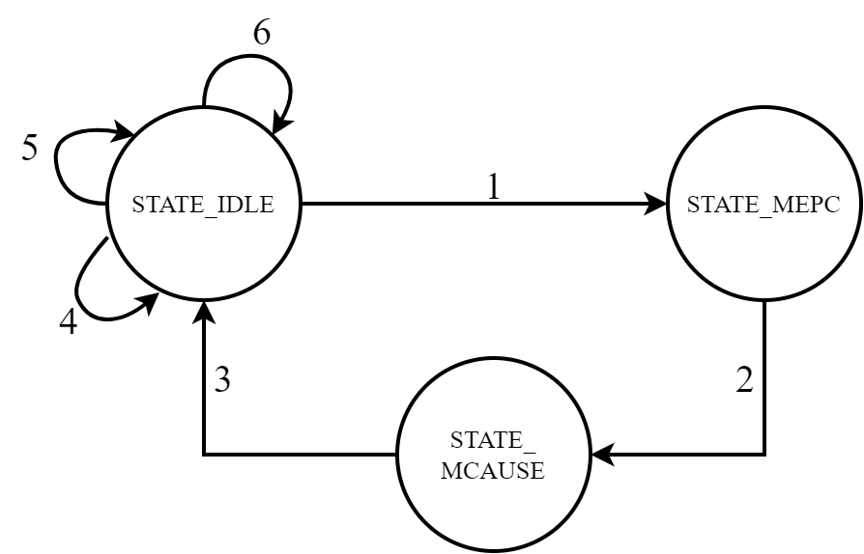
Pipelined CPU supporting exception & interrupt

Slide 26
Pipelined CPU supporting exception & interrupt
1. STATE_IDLE →(exception or interruption) STATE_MEPC
write mstatus
flush all the pipeline registers
if exception (not interrupt), cancal regwrite
record epc and cause
2. STATE_MEPC → STATE_MCAUSE
write epc to mepc
read mtvec
set redirect pc mux (next cycle pc → mtvec)
3. STATE_MCAUSE → STATE_IDLE
write cause to mcause
4. STATE_IDLE → (mret) STATE_IDLE
write mstatus
read mepc
set redirect pc mux (next cycle pc → mepc)
flush pipeline registers (EM, DE, FD)
5. STATE_IDLE → (csr insts) STATE_IDLE
csr operations
6. STATE_IDLE → (other) STATE_IDLE

Slide 27
Pipelined CPU supporting exception & interrupt
always @* begin
case(cur_state)
STATE_IDLE:begin
if(trap_in) begin
csr ...
next_state = ...
end
else if(mret) begin
csr ...
next_state = ...
end
else if(csr_rw_in) begin
csr ...
next_state = ...
end
else begin
csr_w = 0;
next_state = STATE_IDLE;
end
end
STATE_MEPC:begin
csr ...
next_state = ...
end
STATE_MCAUSE:begin
csr ...
next_state = ...
end
endcase
end

Slide 28
Instr. Mem.(1)
NO. | Instruction | Addr. | Label | ASM | Comment
0 | 00000013 | 0 | __start: | addi x0, x0, 0
1 | 00402103 | 4 |  | lw x2, 4(x0)
2 | 00802203 | 8 |  | lw x4, 8(x0)
3 | 00c02283 | C |  | lw x5, 12(x0)
4 | 01002303 | 10 |  | lw x6, 16(x0)
5 | 01402383 | 14 |  | lw x7, 20(x0)
6 | 306850f3 | 18 |  | csrrwi x1, 0x306, 16
7 | 306020f3 | 1C |  | csrr x1, 0x306
8 | 306310f3 | 20 |  | csrrw x1, 0x306, x6
9 | 306020f3 | 24 |  | csrr x1, 0x306
10 | 00000013 | 28 |  | addi x0, x0, 0
11 | 07800093 | 2C |  | addi x1, x0, 120
12 | 30509073 | 30 |  | csrw 0x305, x1 | # set mtvec to Addr 78
13 | 00000013 | 34 |  | addi x0, x0, 0
14 | 00000073 | 38 |  | ecall

Slide 29
Instr. Mem.(2)
NO. | Instruction | Addr. | Label | ASM | Comment
15 | 00000013 | 3C |  | addi x0, x0, 0
16 | 00000012 | 40 |  | addi x0, x0, 0 | # change to illegal
17 | 00000013 | 44 |  | addi x0, x0, 0
18 | 07f02083 | 48 |  | lw x1, 127(x0)
19 | 08002083 | 4C |  | lw x1, 128(x0) | # l access fault
20 | 00000013 | 50 |  | addi x0, x0, 0
21 | 08102023 | 54 |  | sw x1, 128(x0) | # s access fault
22 | 00000013 | 58 |  | addi x0, x0, 0
23 | 00000013 | 5C |  | addi x0, x0, 0
24 | 00000013 | 60 |  | addi x0, x0, 0
25 | 00000013 | 64 |  | addi x0, x0, 0
26 | 00000013 | 68 |  | addi x0, x0, 0
27 | 00000013 | 6C |  | addi x0, x0, 0
28 | 00000013 | 70 |  | addi x0, x0, 0
29 | 00000067 | 74 |  | jr x0

Slide 30
Instr. Mem.(3)
NO. | Instruction | Addr. | Label | ASM | Comment
30 | 34102cf3 | 78 | trap: | csrr x25, 0x341 | # mepc
31 | 34202df3 | 7C |  | csrr x27, 0x342 | # mcause
32 | 30002e73 | 80 |  | csrr x28, 0x300 | # mstatus
33 | 30402ef3 | 84 |  | csrr x29, 0x304 | # mie
34 | 34402f73 | 88 |  | csrr x30, 0x344 | # mip
35 | 004c8113 | 8C |  | addi x2, x25, 4
36 | 34111073 | 90 |  | csrw 0x341, x2
37 | 30200073 | 94 |  | mret | # 30200073 mret
38 | 00000013 | 98 |  | addi x0, x0, 0
39 | 00000013 | 9C |  | addi x0, x0, 0
40 | 00000013 | A0 |  | addi x0, x0, 0
41 | 00000013 | A4 |  | addi x0, x0, 0

Slide 31
Data Mem.
NO. | Data | Addr. | Comment
0 | 000080BF | 0
1 | 00000008 | 4
2 | 00000010 | 8
3 | 00000014 | C
4 | FFFF0000 | 10
5 | 0FFF0000 | 14
6 | FF000F0F | 18
7 | F0F0F0F0 | 1C
8 | 00000000 | 20
9 | 00000000 | 24
10 | 00000000 | 28
11 | 00000000 | 2C
12 | 00000000 | 30
13 | 00000000 | 34
14 | 00000000 | 38
15 | 00000000 | 3C
NO. | Instruction | Addr. | Comment
16 | 00000000 | 40
17 | 00000000 | 44
18 | 00000000 | 48
19 | 00000000 | 4C
20 | A3000000 | 50
21 | 27000000 | 54
22 | 79000000 | 58
23 | 15100000 | 5C
24 | 00000000 | 60
25 | 00000000 | 64
26 | 00000000 | 68
27 | 00000000 | 6C
28 | 00000000 | 70
29 | 00000000 | 74
30 | 00000000 | 78
31 | 00000000 | 7C

Slide 32
Test Bench
RV32core core(
.debug_en(1'b0),
.debug_step(1'b0),
.debug_addr(7'b0),
.debug_data(),
.clk(clk),
.rst(rst),
.interrupter(1'b0)
);
initial begin
clk = 0;
rst = 1;
#2 rst = 0;
end
always #1 clk = ~clk;

Slide 33
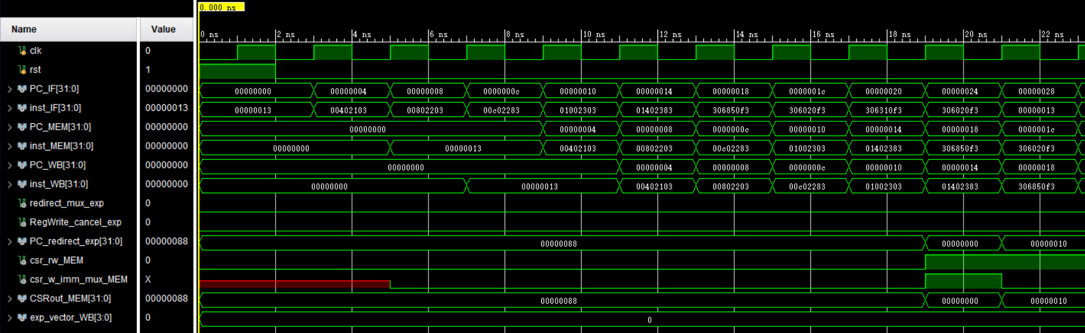
Simulation (1)

Slide 34
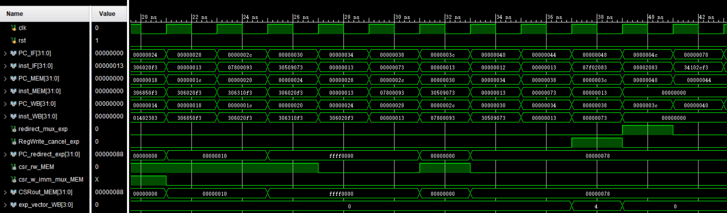
Simulation (2)

Slide 35
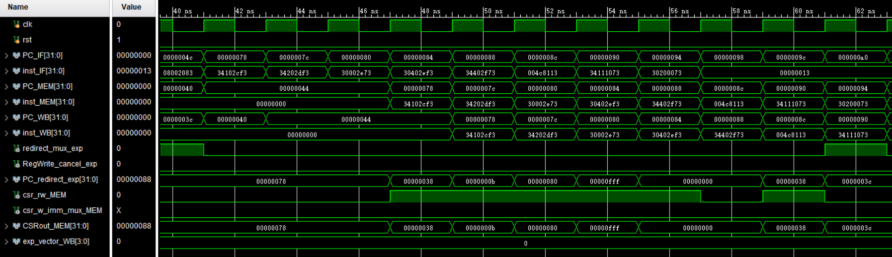
Simulation (3)

Slide 36
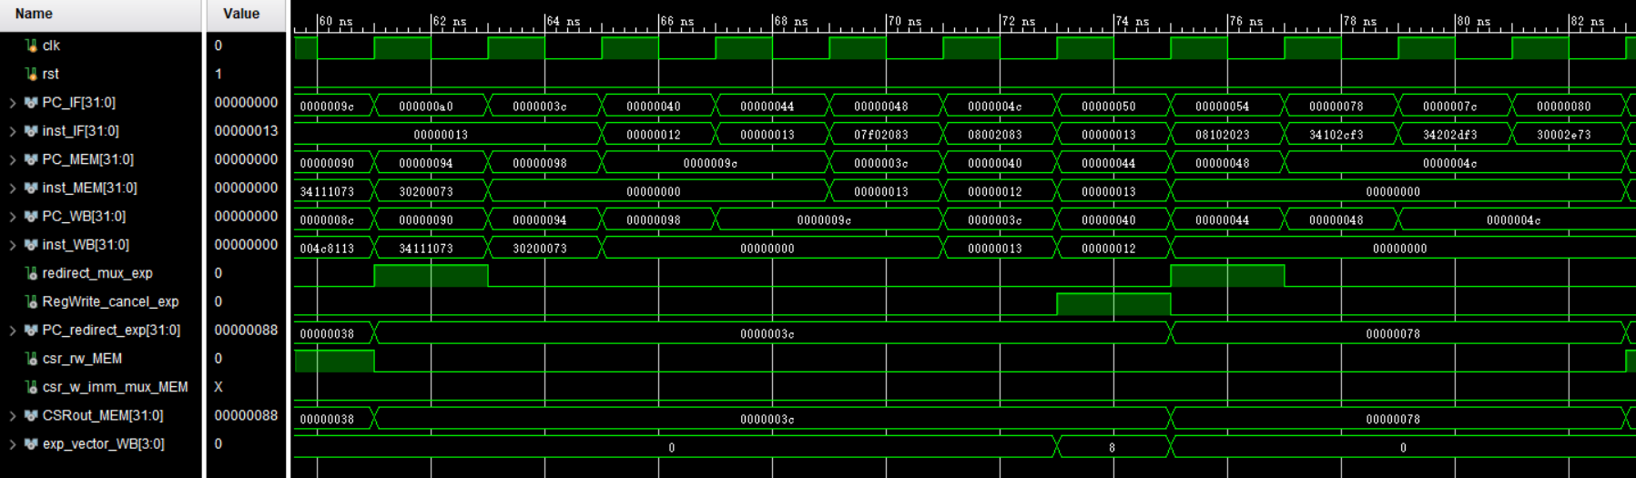
Simulation (4)

Slide 37
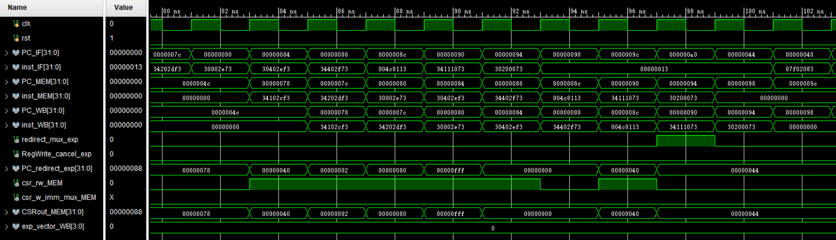
Simulation (5)

Slide 38
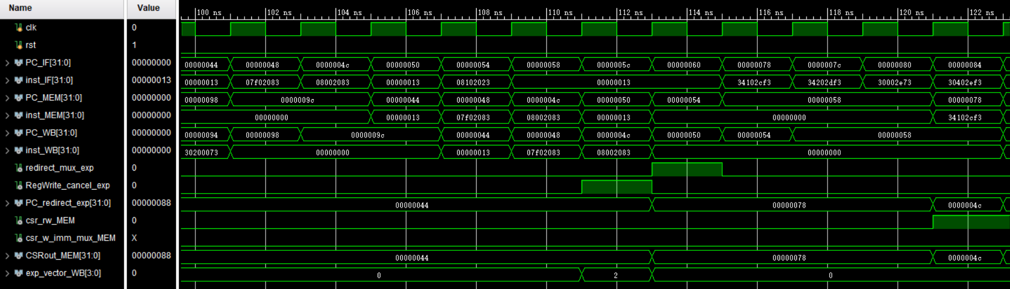
Simulation (6)

Slide 39
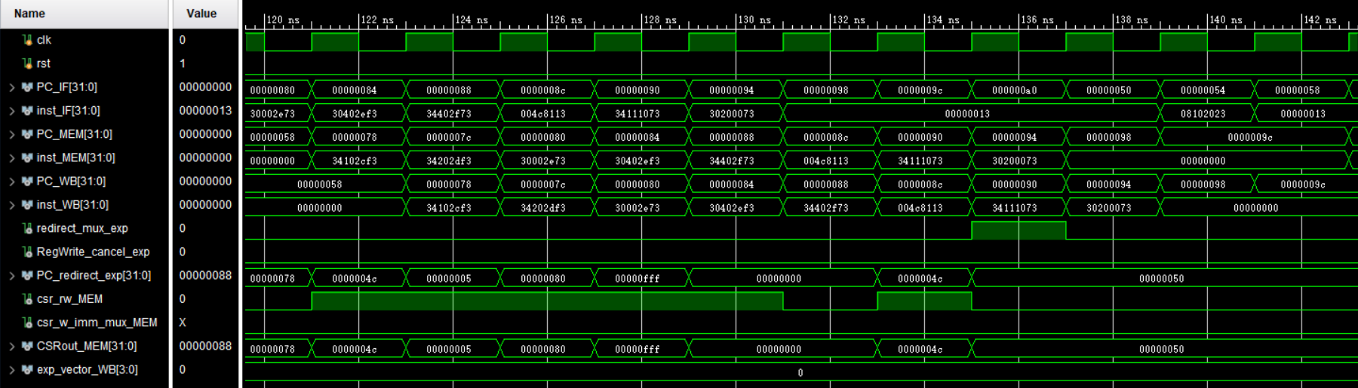
Simulation (7)

Slide 40
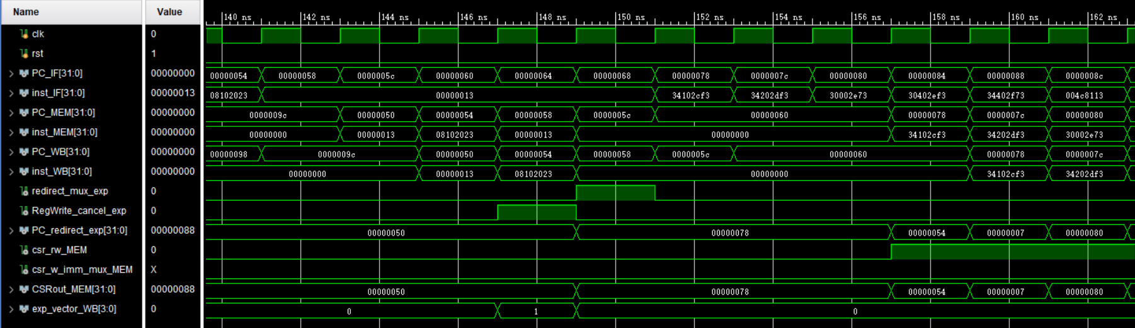
Simulation (8)

Slide 41
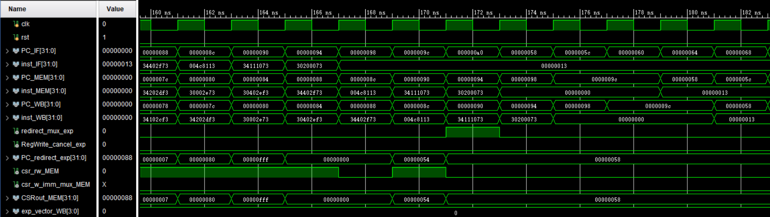
Simulation (9)

Slide 42
Checkpoints
CP 1:
Waveform Simulation of the Pipelined CPU with the verification program
CP 2:
FPGA Implementation of the Pipelined CPU with the verification program

Slide 43
Bonus
实现其他的异常类型支持，并通过修改测试代码验证。
我们在异常/中断中关闭了中断使能，能否实现嵌套中断？
我们的异常检测发生在WB阶段，能否实现更早的异常检测？
…….

Slide 44
Reference
1. https://danielmangum.com/posts/risc-v-bytes-privilege-levels
2. https://book.rvemu.app/hardware-components/index.html
3. https://five-embeddev.com/riscv-isa-manual/latest/machine.html
4. https://github.com/plctlab/riscv-operating-system-mooc

Slide 45
Thanks!

